Slide 1
Integrasi aplikasi perencanaan, penganggaran, kinerja
Wisma Hijau, Depok
10 Juni 2021

Slide 2
Fungsi dan Tugas Pusdatin Kementerian Pertanian
Melaksanakan pembinaan, pengolahan, analisis, dan pengembangan sistem informasi pertanian, serta pelayanan dan publikasi data dan informasi pertanian

Slide 3
Dasar Hukum / Latar Belakang

Slide 4
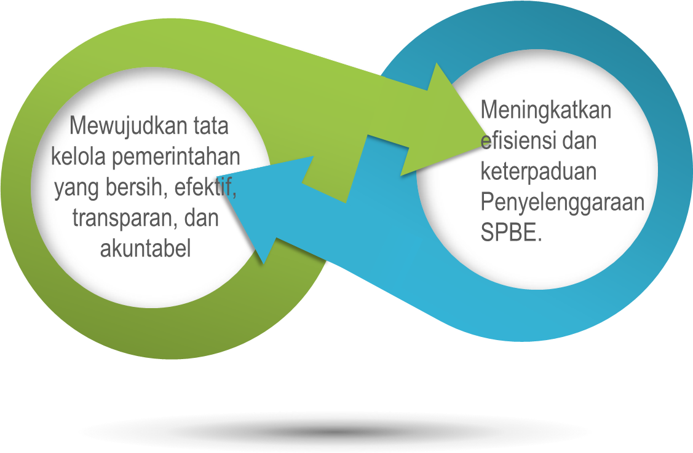
PERPRES 95/2018 TENTANG SPBE
Platform kebijakan SPBE untuk keterpaduan pembangunan SPBE di Instansi Pusat dan Pemerintah Daerah
SPBE adalah penyelenggaraan pemerintahan yang memanfaatkan teknologi informasi dan komunikasi untuk memberikan layanan kepada pengguna SPBE
Tujuan

Slide 5












PERMENTAN
51/ 2016
Infrastruktur Teknologi Informasi dan Komunikasi
Nama Domain dan Subdomain Kementerian
Pasal 5, ayat 1) dan 2)
Pasal 6, ayat 1) s.d 6)
a
b
Evaluasi
Aplikasi
h
c
Pasal 19 ayat 1), 2), dan 3)
Pasal 7 ayat 1), dan Pasal 8 ayat 2) dan 4)
Tata Kelola
Data dan Informasi
g
PENYELENGGARAAN TEKNOLOGI INFORMASI DAN KOMUNIKASI (TIK)
DI KEMENTERIAN PERTANIAN
d
Pasal 16 ayat 1) dan 2), dan Pasal 17 ayat 1), 2), 3)
Pasal 10 ayat 1) dan 3), dan Pasal 11 ayat 2), 3), 4)
Surat Elektronik (e-mail) Kementerian Pertanian
Portal Web Kementerian Pertanian
f
e
Pasal 14 ayat 1) s.d 4)
Pasal 12 ayat 1), 2), 3), dan Pasal 13 ayat 1) dan 2)

Slide 6
Perpres 39 Tahun 2019. Tentang Satu Data Indonesia
Satu Data Indonesia
Data Keuangan Negara
Data Geospasial
Data Statistik
Data Kepegawaian
Satu Data Indonesia (SDI) merupakan kebijakan tata kelola data pemerintah yang bertujuan untuk menciptakan data berkualitas, mudah diakses, dan dapat dibagipakaikan antar Instansi Pusat serta Daerah

Slide 7
Rencana Induk SPBE Kementerian Pertanian 2021 - 2025
Arsitektur Bisnis
Arsitektur Data
Arsitektur Layanan
Arsitektur Aplikasi
Arsitektur Infrastruktur
Arsitektur Keamanan
Tata Kelola dan Manajemen SPBE

Slide 8
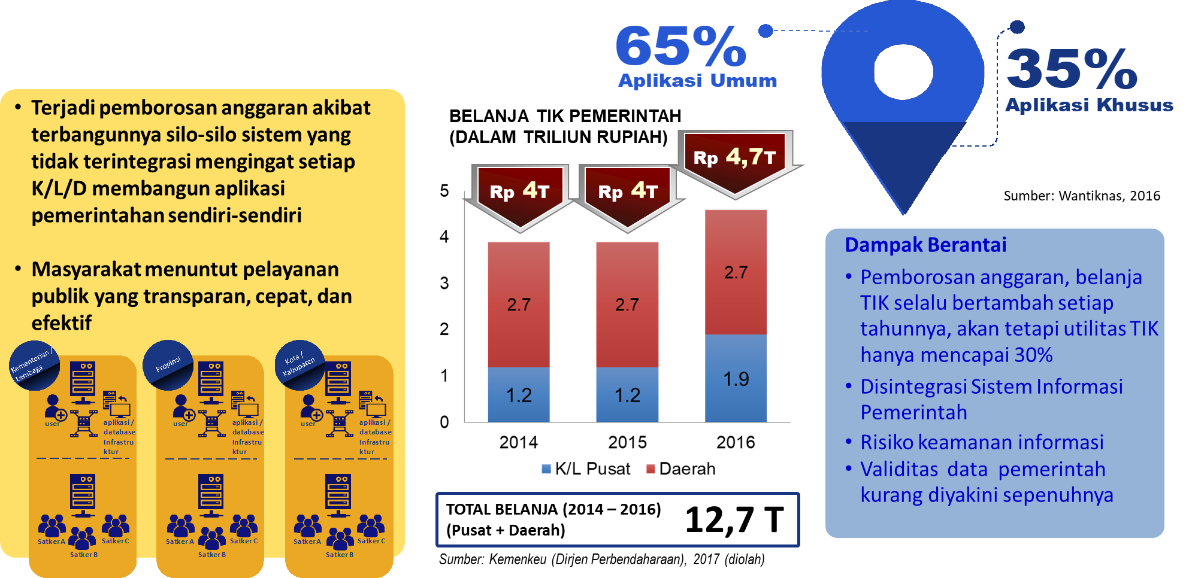
Permasalahan

Slide 9
Konsep Integrasi

Slide 10
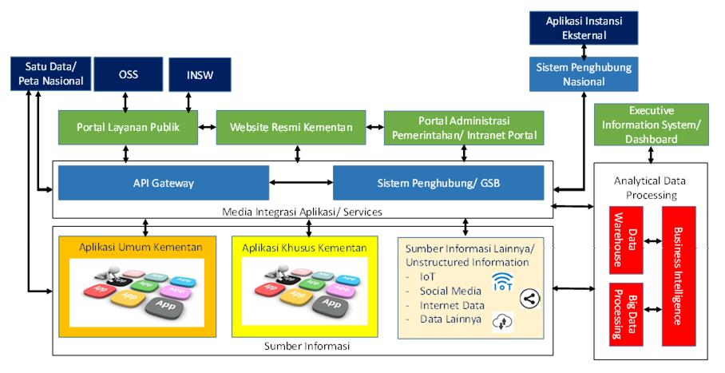
Arsitektur Integrasi Aplikasi

Slide 11
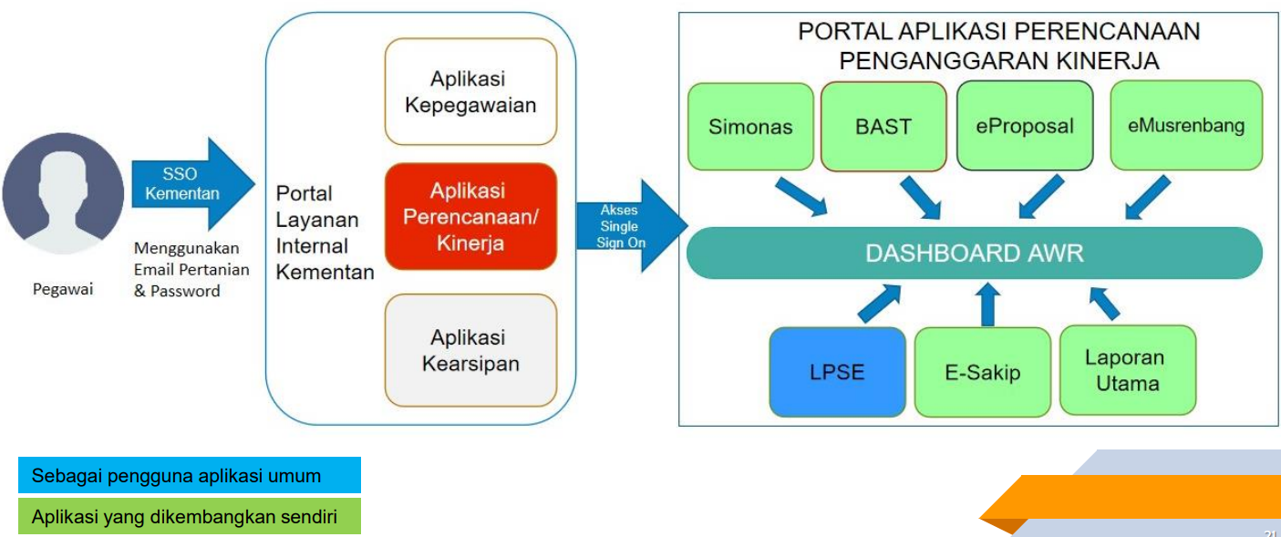
Arsitektur Integrasi Aplikasi PPK

Slide 12
INTEGRASI APLIKASI SISTEM INFORMASI INTERNAL DENGAN APLIKASI EKSTERNAL
Layanan Perencanaan, Penganggaran, dan Kinerja (PPK)
Aplikasi PPK
Lingkup Kementan
Middle
ware
Middle
ware
Simonas
BAST
Kemenkeu
DB
DB
eMusrenbang
eProposal
BAPPENAS
Database PPK
DB
DB
Berbagi Data
Berbagi Data
Aplikasi Lainnya
Lingkup Kementan
KEMENDAGRI
(NIK)
SIMASN
APLIKASI BMN
DB
DB
Eksternal
Internal
LPSE
SIMLUH
DB
DB

Slide 13
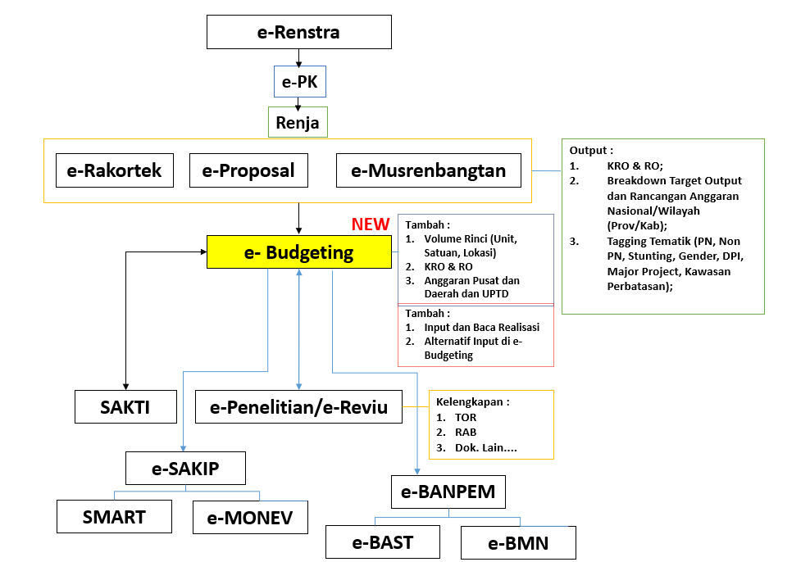

Slide 14
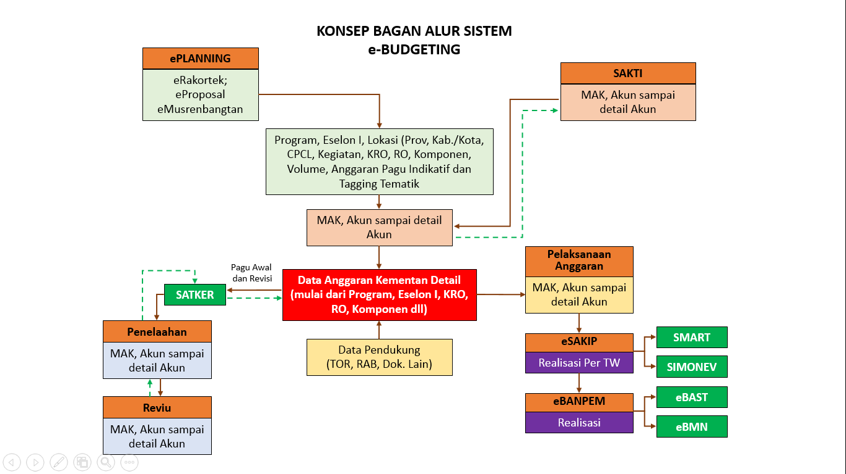

Slide 15
Aplikasi perencanaan penganggaran kinerja

Slide 16
Daftar Aplikasi PPK
Nama Aplikasi | Satker | Instansi Terkait
Eproposal | Biro Perencanaan | Kementerian Keuangan,BPK, BAPPENAS
E-Musrenbang | Biro Perencanaan
Renja | Biro Perencanaan
RKAKL | Biro Keuangan dan Perlengkapan
KRISNA | Biro Perencanaan
SPAN | Biro Keuangan dan Perlengkapan
SAIBA | Biro Keuangan dan Perlengkapan
SAKTI | Biro Keuangan dan Perlengkapan
SMART | Biro Perencanaan
SIMAK BMN / E-BMN | Biro Keuangan dan Perlengkapan
SAKIP | Biro Perencanaan
BAST-Banpem | Biro Keuangan dan Perlengkapan
Monev | Biro Keuangan dan Perlengkapan
SIMONAS | Biro Keuangan dan Perlengkapan

Slide 17
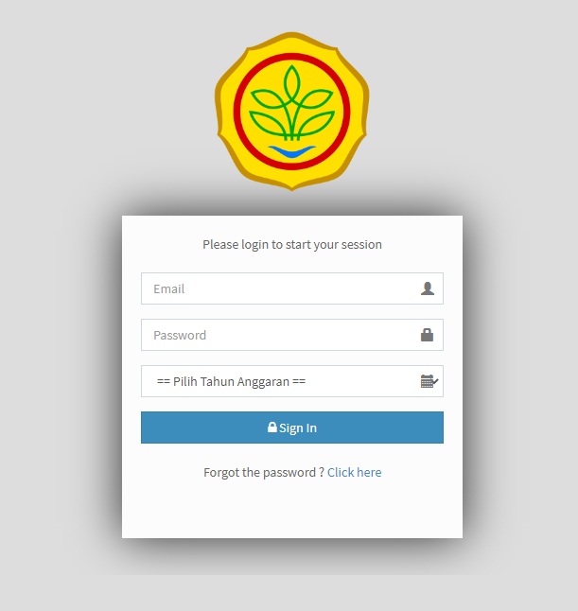
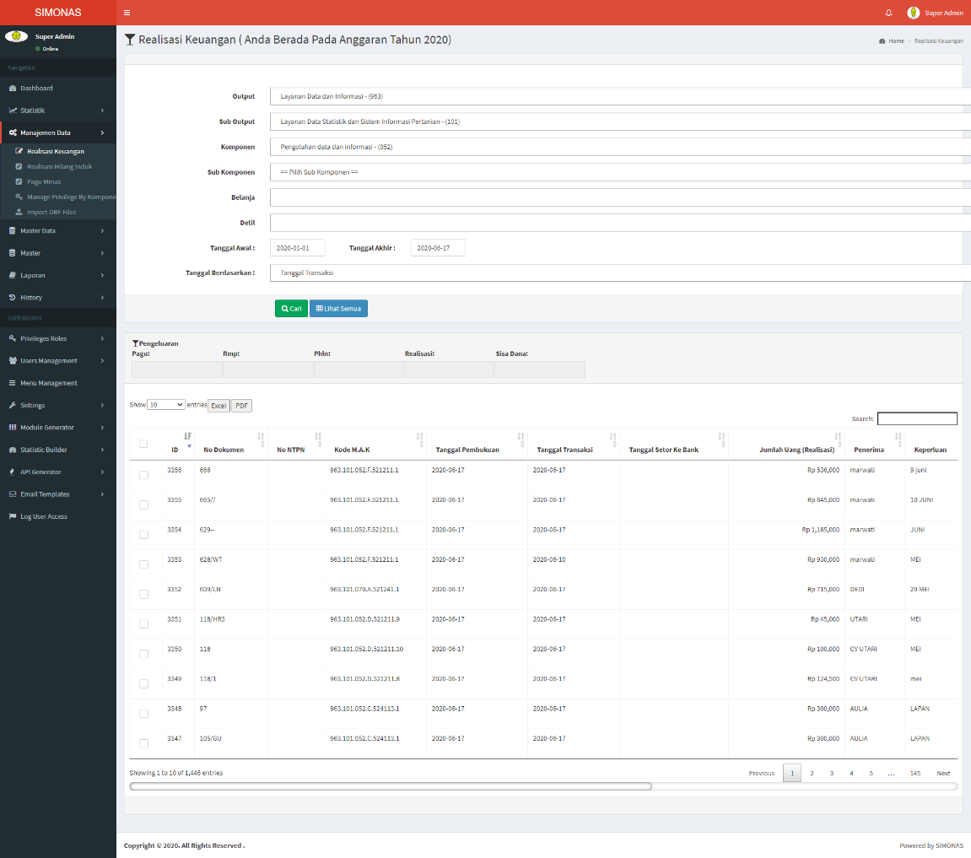
Aplikasi Sistem Monitoring Anggaran Satker (SIMONAS) http://simonas.pertanian.go.id
Sistem Informasi Monitoring Anggaran Satker atau disebut SIMONAS, merupakan aplikasi yang digunakan untuk melakukan monitoring anggaran Satker
Mempermudah monitoring keuangan
Transparasi keuangan SATKER, Pengeluaran dapat terpantau melalui aplikasi dan bisa dipertanggung jawabkan.
Meningkatkan efisiensi tenaga dan waktu

Slide 18
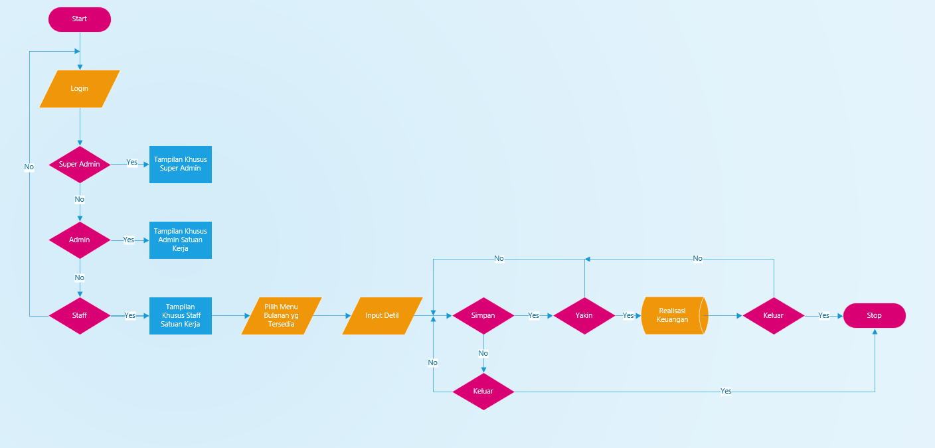
Alur SIMONAS
Notes:
Penjelasan :
Login
Akun yang login menentukan tampilan dan modul yang muncul (Sesuai Privilege)
Staf melakukan input data Realisasi pada menu yang tersedia
Jika penginputan sukses maka data akan terinput pada database
Jika tidak maka akan kembali ke menu penginputan untuk dilakukan pengecekan kembali
Dapat melihat laporan keuangan sesuai dengan privilegenya masing2

Slide 19
MODUL FUNGSIONAL SIMONAS
No | Module/ Fungsional | Keterangan/Deskripsi
1 | Form Login | Digunakan untuk melakukan login kedalam aplikasi
2 | Realisasi Keuangan | Melakukan penginputan realisasi keuangan
3 | Realisasi Hilang induk | Menu untuk melakukan pengecekan data setelah diinput (Point 2) dimana data yang sudah diinput kehilangan induk pagu yang disebabkan revisi RKAKL
4 | Pagu Minus | Menu untuk melakukan pengecekan dimana Pagu menjadi minus yang disebabkan pengeluaran yang berlebihan
5 | Import DBF File | Melakukan Import data RKAKL jika terjadi revisi, dan file format yang didukung hanyalah *.DBF dan struktur yang telah di tentukan
6 | Master Data | Digunakan untuk melihat data RKAKL yang sudah diimport kan, sifat dari data ini adalah “replace” tidak menyimpan history dari RKAKL yang lalu, kenapa demikian karena terlalu riskan mempunyai historikal data utama RKAKL dimana akan terlalu banyak data yang nantinya harus di compare dan menyebabkan turunnya performa aplikasi
7 | History Realisasi Keuangan | System akan selalu melakukan historikal data ketika terdapat aktifitas apapun pada Realisasi Keuangan
8 | User Management | Fasilitas untuk mendaftarkan User/ Pemakai aplikasi
9 | Privilege Management | Fasilitas untuk mendaftarkan privilege berserta dengan module yang berhak di akses

Slide 20
Permasalahan
Data tahun 2021 sudah tidak menggunakan format DBF
Bagaimana Integrasi dengan format yang baru

Slide 21
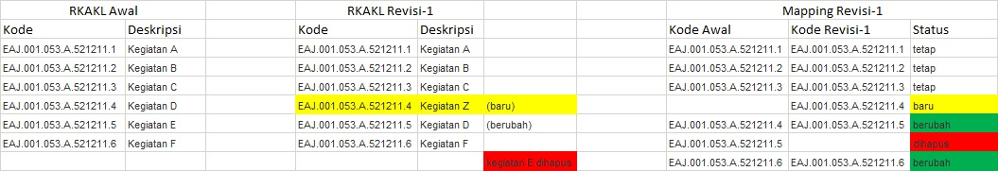
Progres dan kendala integrasi Simonas dengan SAKTI
Tanggal | Progres | Kendala | Keterangan
9 Februari 2021 | Permohonan Akses Data/API MonSAKTI |  | Data yang diminta: t_satker, t_program, t_giat, t_output, t_soutput, t_komponen, t_akun, t_register, tabel_realisasi, tabel_status_revisi, d_trk_trm, d_output, d_soutput, d_kmponen, d_skmpnen, d_akun, d_cttakun, d_item, Tabel gabungan
15 Februari 2021 | API monSakti |  | Akses API monSakti
23 Februari 2021 | Integrasi SIMONAS dengan SAKTI |  | Sudah terintegrasi SIMONAS dengan SAKTI
15 April 2021 |  | Kendala dalam proses revisi RKAKL

Slide 23
DISKUSI

Slide 24

Integrasi Aplikasi PPK
Integrasi Aplikasi Perencanaan Penganggaran dan Kinerja (PPK)
Lingkup Pekerjaan
Kementerian/Lembaga lain yang terkait
Identifikasi kebutuhan integrasi aplikasi layanan PPK
Web Service Layanan PPK
Portal SSO Layanan PPK
Integrasi Aplikasi Layanan PPK (SIMONAS, BAST, Eproposal, Emusrenbangtan, SAKIP, dll)
Membuat TOR dan RAB
Kementerian Keuangan
Bappenas
BPK
PJT : Asyhadi/Bambang

Slide 25
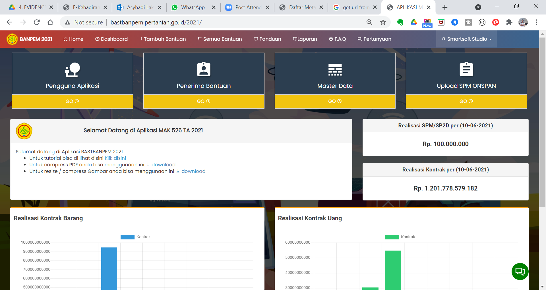
BAST BANPEM 2021

Slide 26
Alur Aplikasi Bantuan Barang
Input data Kontrak
Input Rincian Kontrak
Input Rincian Penerima
Input DO dan Bukti Terima dari Vendor
Konfirmasi Terima Barang
Input BAST
Ajukan Pembayaran
Input SPM/SP2D
Review Itjen

Slide 27
Alur Aplikasi Bantuan Uang
Input data SK
Input Rincian SK
Input SPM/SP2SD
Input Rincian Penerima by NIK
Konfirmasi Terima Uang
Input BAST
Input realisasi penggunaan bantuan
Review Itjen

Slide 28
Kendala & Tantangan pada Aplikasi 2020
Timeout saat peak hour (januari - februari)
Banyak pihak yang meminta data bulk
Helpdesk
Timeout saat menerima data (Integrasi EMONEV)
Adanya Eselon1 yang belum terintegrasi secara sistem
Kualitas dokumen upload
Data penerima kurang lengkap (NIK & KTP)
Case yg muncul saat sistem berjalan (Pembayaran tunda, dll)
Kesalahan input pada SPM/SP2D

